Slide 1

Napredno softversko inženjerstvo NestJs Razvoj backend dela aplikacije
Studenti: Nemanja Petrović 1499 Ivan Šušter 1548

Slide 2
Uvod
Šta je NestJs i za šta se koristi
Kako se instalira
Kako se kreira projekat
Struktura projekta
CLI i generisanje servisa, kontrolera…
Moduli
Rad sa bazom
Security

Slide 3
Šta je NestJs?
Nest je Node.js framework
Koristi se za kreiranje backend dela web aplikacija
Koristi Typescript
Modularan je
Lak za učenje naročito za one koji znaju Angular

Slide 4
Instalacija
npm i -g @nestjs/cli

Slide 5
Kreiranje projekta
nest new company-centar

Slide 6
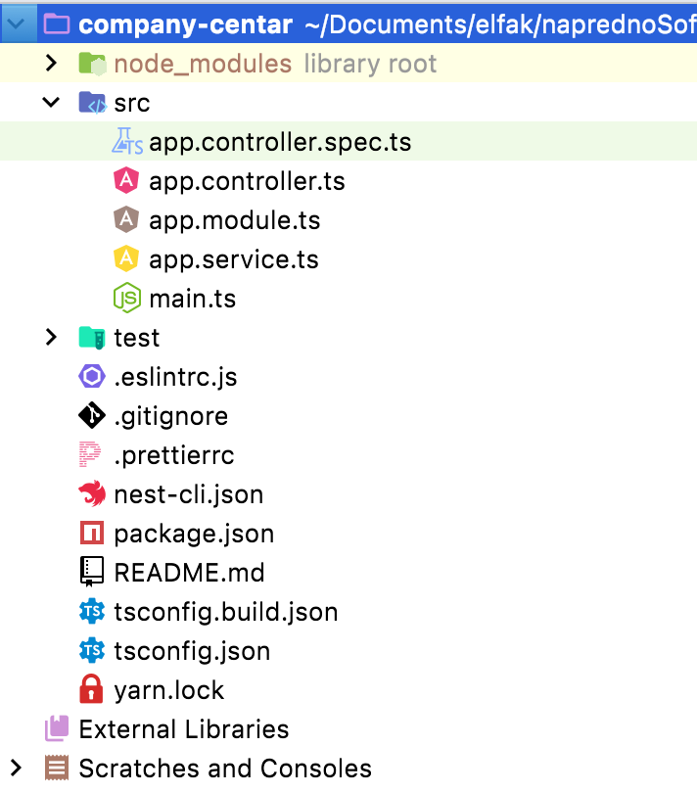
Struktura projekta
Najbitniji fajlovi/folderi
src folder - Folder gde se nalazi kod aplikacije
package.json - Fajl sa svim zavisnostima
src/main.ts - Fajl gde se inicijalizuje Nest aplikacija

Slide 7
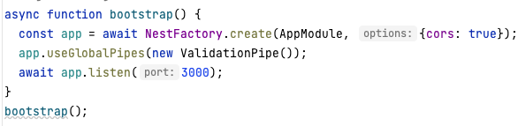
src/main.ts
NestFactory - core class
create() - static method
Startovanje HTTP listener-a

Slide 8
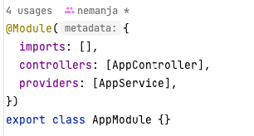
src/app.module.ts
U ovom fajlu se definišu ostali fajlovi koje Nest koristi za kompajliranje aplikacije, odnosno fajlovi koji su neophodni za rad aplikacije
@Module - dekorator koji Nest koristi da organizuje strukturu aplikacije u ovom slučaju potrebno je proslediti objekat
controllers - skup kontrolera definisanih u modulu
providers - skup servisa koje koriste kontroleri?

Slide 9
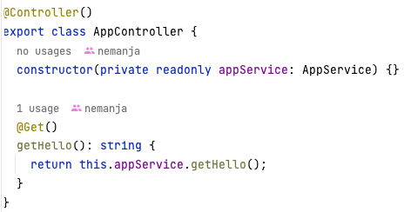
src/app.controller.ts
Kontroler je odgovoran za rad sa zahtevima i odgovorima
routing - kontroliše koji od kontrolera dobija zahtev
Koriste se klase i dekoratori koji povezuju klase sa metadata kako bi Nest kreirao mapu rutiranja

Slide 10
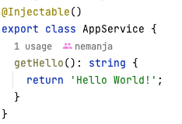
src/app.service.ts
Obično sadrže metode za upis, čitanje, brisanje i ažuriranje baze podataka odnosno biznis logiku za te pozive, dok se sam rad sa bazom radi u okviru repository klasa

Slide 11
Kreiranje modula
nest g module auth
Unutar ovog modula nalaziće se sve što se tiče korisnika i autorizacije

Slide 12
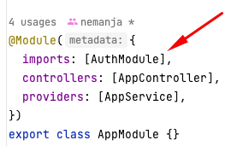

Šta se dešava kada kreiramo novi modul?
Kreirani modul je importovan u glavni AppModule
Kreiran je novi folder sa klasom koja predstavlja novi modul

Slide 13
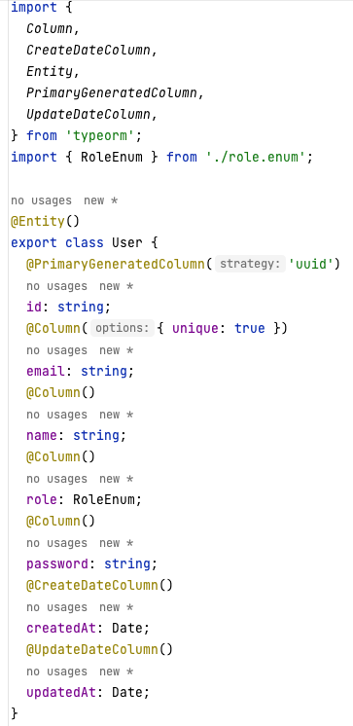
Entiteti
Za rad sa bazom koristimo biblioteku typeorm
Entiteti predstavlja objektnu reprezentaciju tabele iz relacione baze (u našem slučaju korismo PostgreSQL)
Svaki entitet nosi dekorator Entity
Ime entiteta je isto kao i ime tabele ali može i da se promeni ako se dekoratoru prosledi opcioni parametar
Svaki entitet mora da ima ID koji predstavlja primarni ključ u bazi
Entiteti podržavaju sve veze koje su podržane u relacionoj bazi

Slide 14
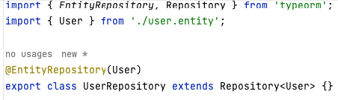
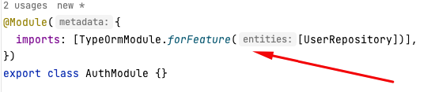
Šta se nam još treba da bi radili sa bazom?
Kreirati repozitorijum
Repozitorijum služi za komunikaciju sa bazom
Svaki entitet mora da ima i svoj repozitorijum
Repozitorijum nasleđuje TypeOrm repozitorijum i sadrži metode za CRUD operacije
Importovati TypeORM u Auth modul
Svaki modul koji sadrži entitete tj. Koji radi sa bazom mora da importuje TypeORM
Prilikom importa navode se svi repozitorijumi koji se nalaze u tom modulu ili repozitorijumi iz eksternih modula ako ih koristimo

Slide 15
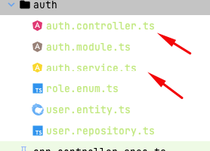
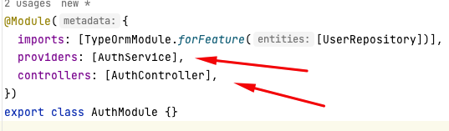
Kreiranje servisa i kontrolera
nest g service auth nest g controller auth
Navedene komande kreiraju servis i kontroler klasu i automatski izmene modul fajl Servis klasa koristi @Injectable dekorator što znači da ćemo moći da koristimo “dependency injection” i da umetnemo taj servis gde nam je potreban

Slide 16
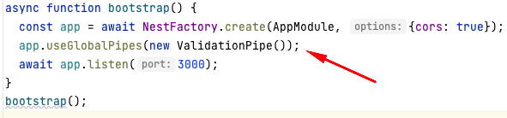
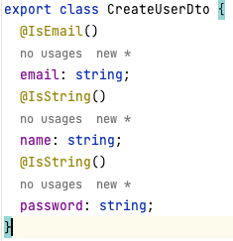
DTO Klase
DTO(Data Transfer Object) klase služe za prenos podataka.
Dobra praksa kaže da se nikad ne koriste direktno klase koje predstavljaju entitete
DTO klase se kreiraju za konkretne use case-ve
U NestJs-u dto klase podržavaju validaciju koristeći dekoratore za validaciju (IsString, IsEmail…)
Da bi aplikacija validirala podatke na osnovu tih validatora potrebno je da se korsiti globalni pipe - ValidationPipe

Slide 17
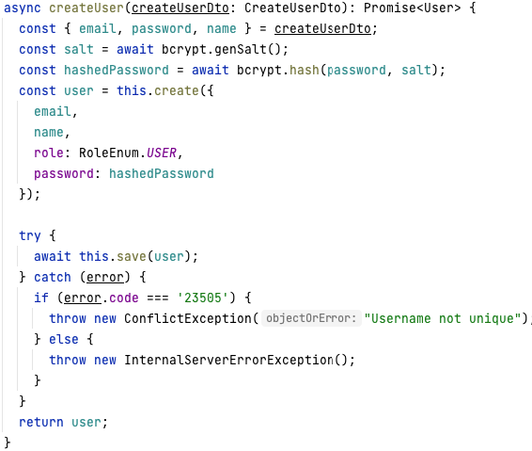
Kreiranje korisnika - repository
U repozitorijumu za User entitet kreiramo novu metodu kojoj prosleđujemo DTO kreiran za kreiranje korisnika
Metoda je asinhrona jer je rad sa bazom asinhron
Prvi korak je da lozinku koju je poslao korisnik heširamo, za to koristimo bcrypt
U bazi čuvamo samo heširanu lozinku
Nakon što popunimo sve podatke za entitet, pozivamo postojeću save() metodu
Ako metoda ne vrata nikakav exception vraćamo nazad kreiranog korisnika
Metoda može da baci grešku sa kodom 23505 što znači da korisnik sa tim korisničkim imenom već postoji, u našem slučaju gleda se email i tu grešku obrađujemo i poruku vraćamo nazad

Slide 18
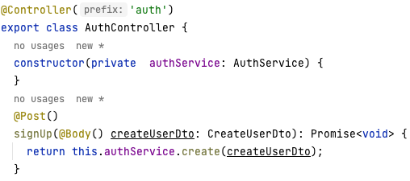
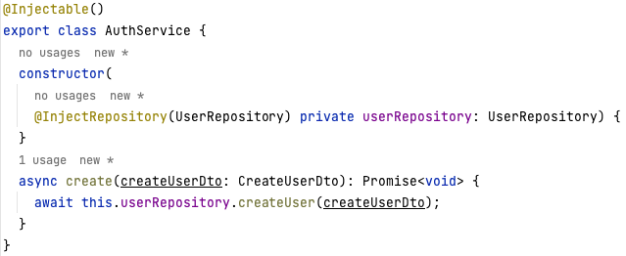
Kreiranje korisnika - servis i kontroler
Kontroler
Za kontroler koristimo dekorator @Controller
Pošto servis ima dekorator @Injectable možemo da ga samo kroz konstruktor ubacimo bez da kreiramo objekat
Za kreiranje korisnika imamo metodu koja ima dekorator @Post koji ozačava da je u pitanju POST Rest metoda
Jedini posao kontrolera je da pozove servis
Servis
Koristeći dekorator @InjectRepository u servis ubacujemo repozitorijum
Imamo metodu create koja je asinhrona jer radi sa bazom koja radi asinhrono i čiji je jedini posao da pozove repozitorijum.
Kad bi imali neku dodatnu biznis logiku ona bi se nalazila u servisu

Slide 19
Pokretanje projekta
yarn start
ALI
Pre toga moramo da podesimo bazu podataka

Slide 20
Šta nam je potrebno za rad sa bazom?
Konfiguracija konekcije za bazu
Konfiguracija migracija
Kreiranje migracija
Izvršavanje migracija
Zašto migracije? Zato što je dobra praksa da se verzija baza (kreiranje tabela, izmena tabela…) radi uz pomoć nekih skripta

Slide 21
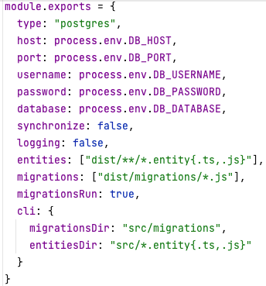
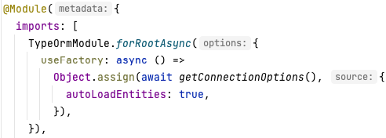
Konfiguracija konekcije i migracija
Kreiramo fajl ormconfig.js u root folderu projekta
Tu podesimo sve parametre
Parametri konekcije se uzimaju iz env varijabli
U AppModulu importujemo TypeORM

Slide 22
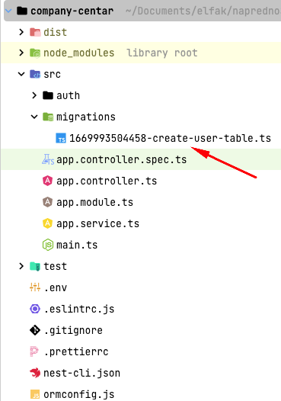
Kreiranje i izvršavanje migracija
Komandom npm run migration-generate -n ime_migracije kreiramo migraciju
TypeORM automatski nalazi sve entitete i gleda raziliku u odnosu na prethodnu migraciju i tako kreira novu migraciju
Rezultat je fajl unutar foldera migracije
Migracije izvršavamo komandom Npm run migration-run
Tada TypeORM gleda tabelu migrations koja je automatski kreirana i izvršava sve migracije iz foldera migrations koje se ne nalaze u tabeli u samoj bazi

Slide 23
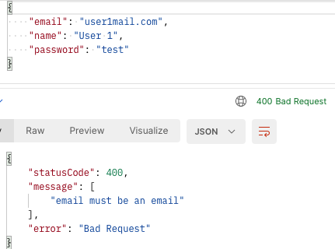
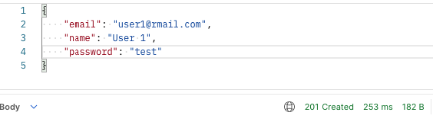
Testiranje kreiranja korisnika
Kada smo kreirali i izvršili migracije možemo komandom yarn start da pokrenemo projekat
Za testiranje endpointa koristimo Postman
Slanje POST zahteva gde body izgleda kao i dto klasa za kreiranje korisnika, kreiramo korisnika
Ako pošaljemo podatke koji nisu ispravni možemo da vidimo da dekoratori za validaciju rade i vraćaju nam greške

Slide 24
Generisanje dodatnog modula
Cilj aplikacije je da se vodi evidencija o zaposlenima i timovima
Kako bi maksimalno iskoristili modularnost NestJS-a kreiramo novi modul za timove (nest g module team)
Novi modul će se koristiti za sve što ima veze sa timovima
Sadržaće entitet za Tim, repozitorijum, servis, kontroler, DTO klase

Slide 25
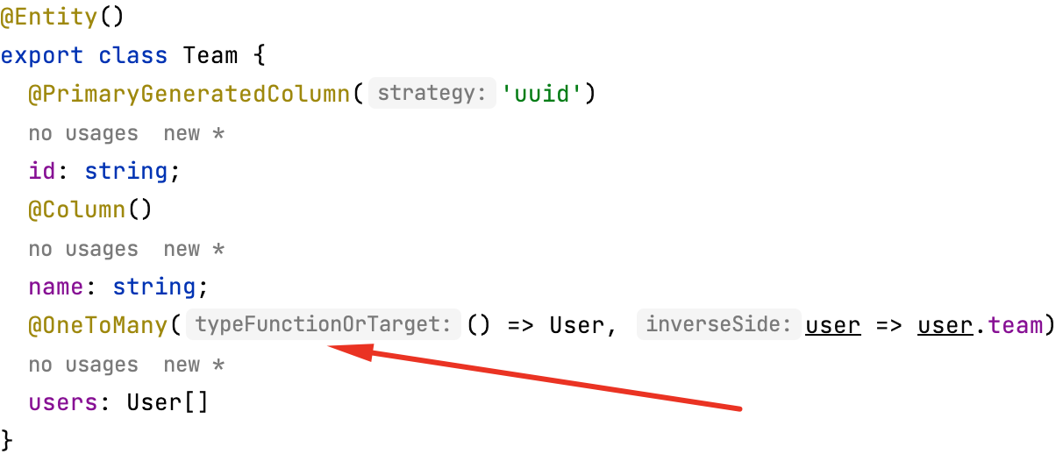
Entit za Tim i veza sa User entitetom
Entite Tim kreiramo na isti način kao što smo kreirali User entitet
Kako bi podržali vezu jedan prema više - Jedan tim može da ima više korisnika potrebni je da u oba entiteta “podesimo” tu vezu
Na strani Tim entiteta dodajemo niz korisnika i stavljamo dekorator @OneToMany jer jedan tim može da ima više korisnika
Na strani User entiteta dodajemo polje tim, i stavljamo dekorator @ManyToOne jer više korisnika može da pripada jednom timu
U oba dekoratora stavljamo i naziv polja sa druge strane veze

Slide 26
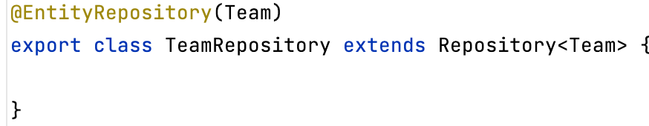
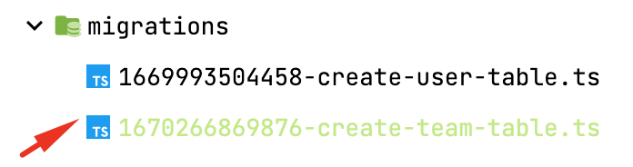
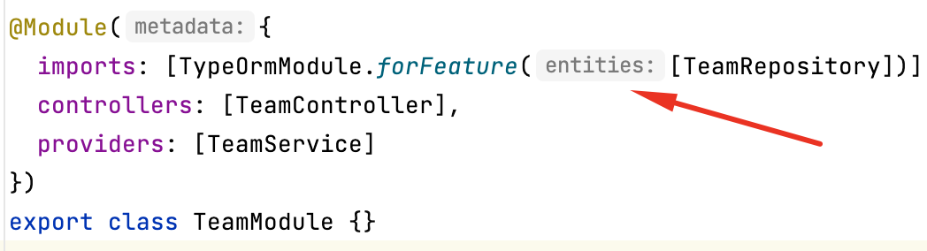
Repozitorijum i migracija za tim
Kreiramo repozitorijum za entite Tim
Importujemo TypeORM modul u modul za Tim
I odmah definišemo i repozitorijum za Tim na istom mestu
Nakon kreiranja repozitorijuma, potrebno je da kreiramo migraciju
npm run migration-generate -n create-team-table
Nakon što je migracija kreirana, potrebno je da je izvršimo kako bi se u bazi kreirala nova table i modifikovala tabela za korisnika kako bi imala strani ključ prema tabeli za tim
npm run migration-run

Slide 27
Operacije nad timom
Potrebno je da nad timom obezbedimo sledeće operacije
Kreiranje tima
Izmena tima
Brisanje tima
Čitanje svih timova
Čitanje jednog tima
Dodavanje i uklanjanje korisnika iz tima

Slide 28
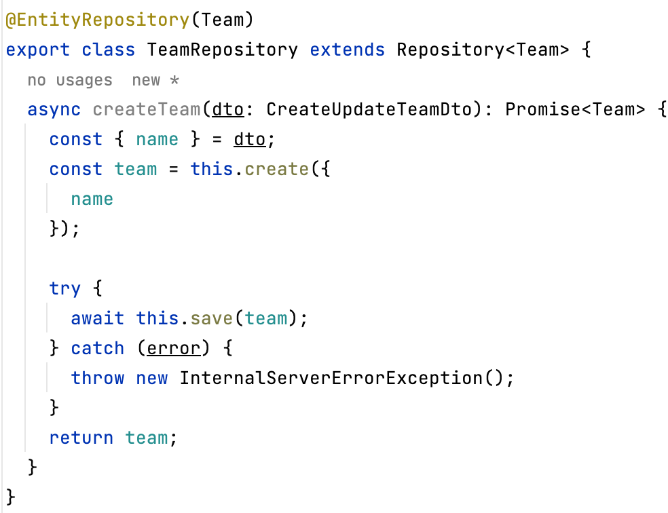
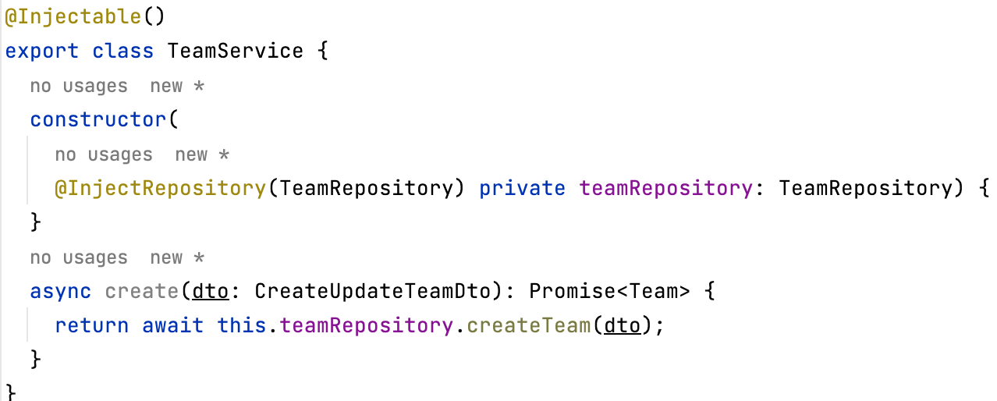
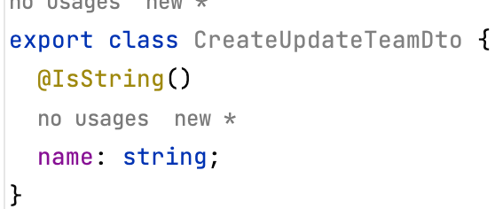
Kreiranje tima
Za kreiranje tima imamo par koraka:
Prvo kreiramo dto klasu, istu klasu ćemo koristiti i za izmenu tima
U repozitorijumu kreiramo metodu za kreiranje tima
U servisu kreiramo metodu za kreiranje tima koja poziva repozitorijum
Ostaje još da u kontroleru iskoristimo servisnu metodu ali to ćemo na kraju, kada završimo ostale funkcionalnosti na nivou repozitorijuma i servisa

Slide 29
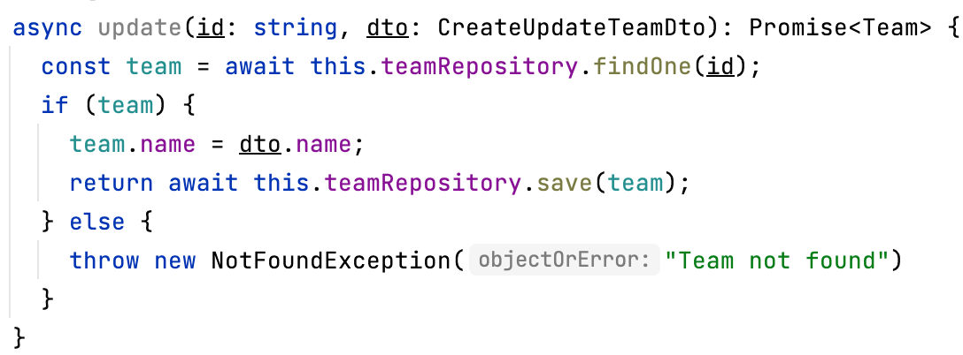
Izmena tima
Izmena tima se sastoji od sledećih koraka
Prvo po jedinstvenom id-u pronađemo tim, ako ne postoji vratimo odgovarajuću grešku
Ako tim postoji, izmenimo mu podatke, u našem slučaju samo je ime moguće promeniti
Sačuvamo tim koristeći već ugrađenu metodu iz repozitorijuma
U ovom koraku nemamo nikakav dodatni kod unutar repozitorijuma, korisnimo samo stvari koje su već ugrađene u TypeORM, isti slučaj će biti i za čitanje i brisanje tima

Slide 30
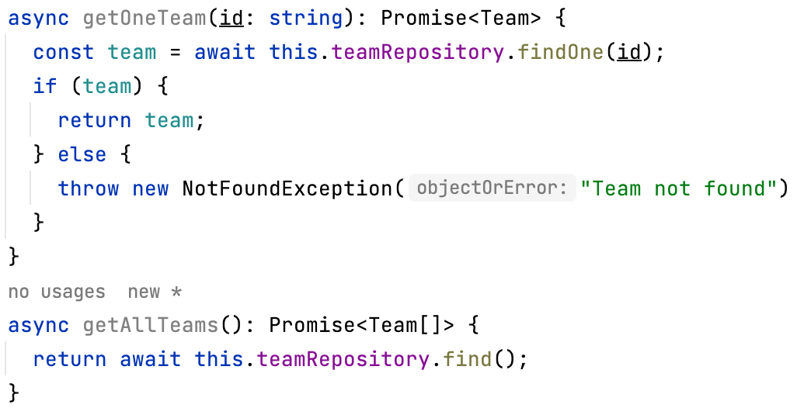
Čitanje timova
Imamo dve vrste čitanja, čitanje jednog tima i svih timova
Kod čitanja jednog tima imamo istu proceduru kao kod izmene, po id-u potražimo tim u bazi i ako postoji vratimo ga, ako ne postoji vratimo grešku
Čitanje svih timova se radi metodom find() bez slanja parametara. Ako postoje timovi oni će biti vraćeni, ako ne postoje vratiće se prazna lista

Slide 31
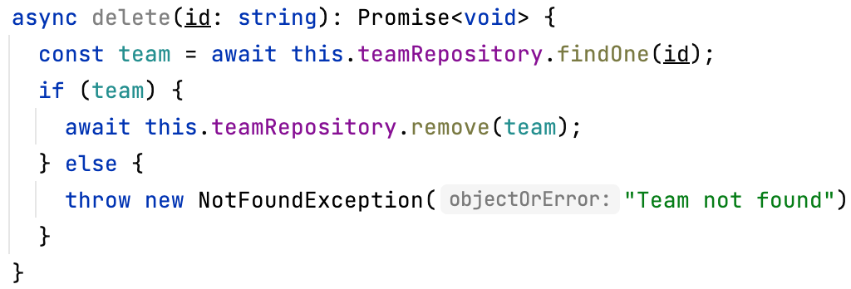
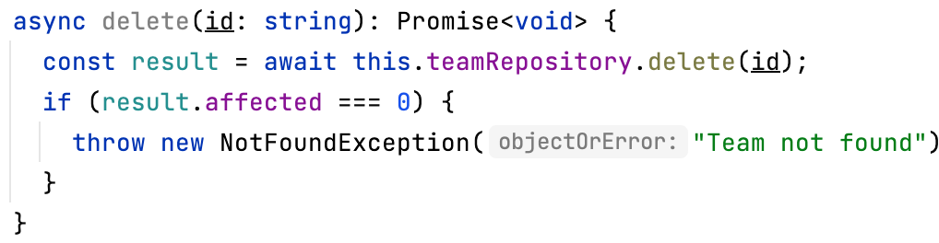
Brisanje tima
Brisanje tima može da se obavi na dva načina.
Prvi način je da se po id-u potraži tim, zatim ako postoji da se pozove remove() metoda a ako ne postoji da se vrati greška
Drugi je da se odmah pozove delete() metoda i da joj se prosledi id
U prvom slučaju imamo dva poziva prema bazi dok u drugom ne znamo da li tim postoji ili ne a imamo jedan poziv prema bazi. Ali, ako se pogelda rezultat delete() metode, možemo da zaključimo da li je neki red u bazi bio promenjen, ako jeste znači da tim postoji i da je obrisan, ako nije izmenjen ni jedan red, tim ne postoji i možemo da vratimo grešku.
Zaključak je da je optimalnije koristiti delete() metodu

Slide 32
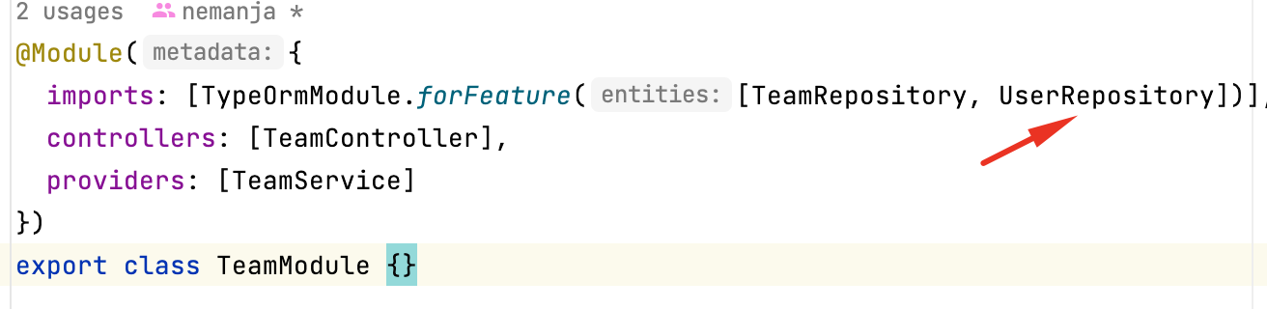
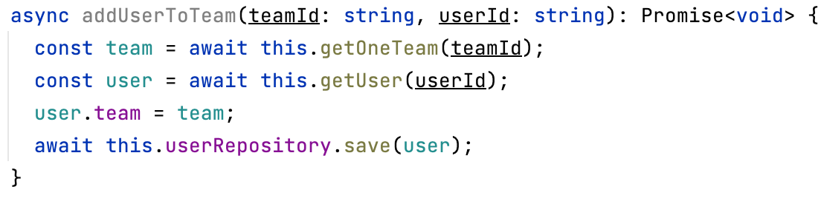
Dodavanje korisnika u tim
Pre nego što možemo da radimo sa korisnicima u okviru modula za tim potrebno je da u taj modul dodamo korisnički repozitorijum.
Radi jednostavnosti ovog demo-a, ako je korisnik već u nekom timu, taj tim će biti zamenjen novim timom.
Ovde naravno može da se vrati i greška da nije dozvoljeno da se korisnik doda u tim jer je već član drugog tima.
Za pretragu tima po id-u koristimo metodu koju smo napravili u prethonim koracima, dok smo za pretragu korisnika napravili istu takvu metodu

Slide 33
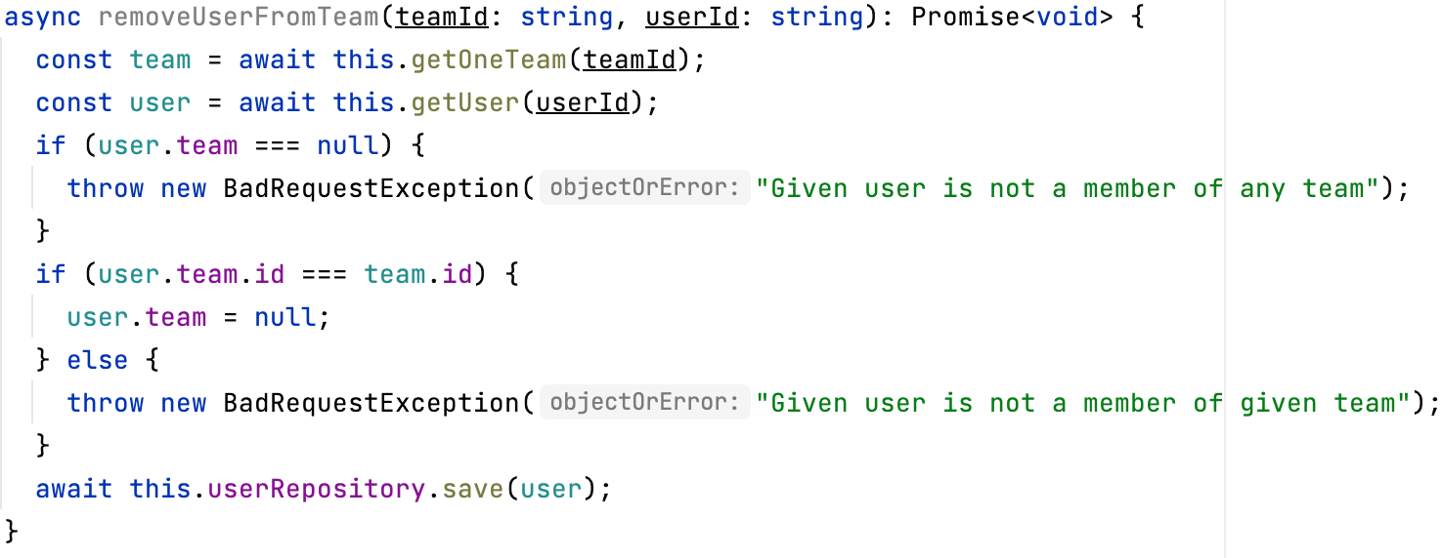
Brisanje korisnika iz tima
Kod brisanja korisnika iz tima koristimo iste one metode za pretragu tima i korisnika koje već posedujemo.
Ovde imamo dodatne validacije, ako korisnik nema tim, onda nemamo odakle da ga sklonimo pa vraćamo odgovarajuću grešku. Takođe, ako korisnik ima tim ali taj tim nije onaj tim sa kojim trenutno manipulišemo, javljamo da ne možemo da ga sklonimo iz tog tima jer nije član tog tima

Slide 34
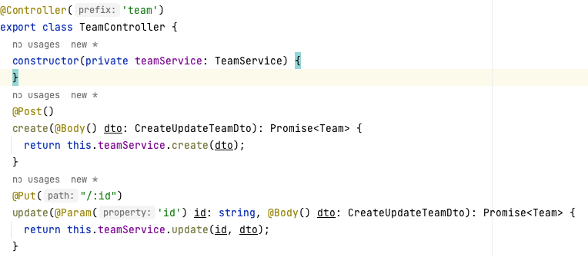
TeamController
Do sada smo napravili svu biznis logiku. Kako bi to zapravo moglo da se koristi potrebno je da se izlože REST endpoint-i. U kontroleru imamo sledeće metode
POST metodu koja se koristi za kreiranje tima. Ona prihvata body i radi isto kao kod kreiranja korisnika što je već objašnjeno
PUT metodu za izmenu tima. Ovde se koristi PUT a ne POST jer je praksa da se za izmene koristi PUT a za kreiranje POST. Metoda pored body parametra sadrži i jedan path parametar koji predstavlja id tima koji želimo da izmenimo. Path parametar se u NestJS-u označava sa :ime U konkretnom slučaju izgled url-a za ovu PUT metodu bi bio na primer /teams/1 gde je 1 id tima tj path promenljiva

Slide 35
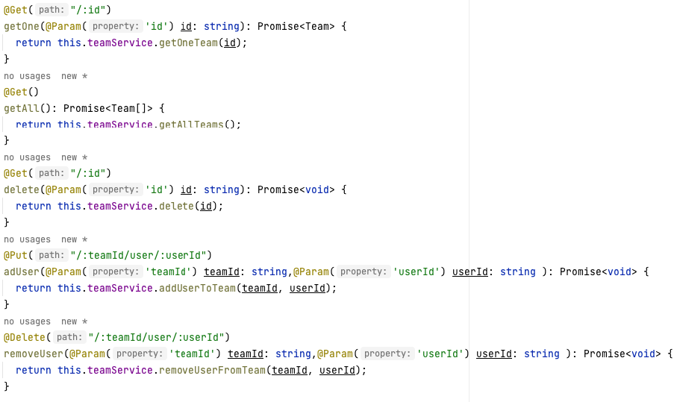
TeamController
GET metodu za čitanje jednog tima po id-u. Ovde smo takođe iskoristili path promenljivu za id
GET metodu za čitanje svih timova
DELETE metodu za brisanje tima po id-u. I ovde je takođe iskorišćena path promenljiva
PUT metodu za dodavanje korisnika u tim. Ovde smo iskoristili dve path promenljive, jednu za id tima a drugu za id korisnika. Primer url-a bi bio: /team/1/user/2 Gde je 1 id tima a 2 id korisnika
DELETE metodu za uklanjanje korisnika iz tima. Kao i metoda iznad imamo dve path varijable i url bi isto izgledao

Slide 36
Presek stanja
01
02
03
04
05
Kreiranje projekta
Rad sa bazom
Rad sa modulima
Kreiranje servisa
Kreiranje kontrolera

Slide 37
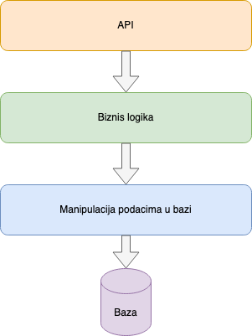
Slojevita arhitektura

Slide 38
Problemi
Aplikacija nam nije zaštićena, tj:
Svako može da kreira korisnika
Svako može da kreira tim
Svako može da vidi sve timove i sve članove
Svako može da doda ili ukloni korisnike iz nekog tima
Cilj je da imamo dve korisničke role, USER i ADMIN.
Korisnik sa USER rolom bi trebalo da može samo da se prijavi i da pročita sve timove kao i da pročita neki tim po id-u
Korisnik sa ADMIN rolom bi trebalo da može da kreira druge korisnike, kreira timove, dodaje i uklanja korisnike iz timova kao i da radi sve što može i korisnik sa USER rolom

Slide 39
Instalacija biblioteka za security
yarn add passport yarn add passport-jwt yarn add @nestjs/jwt yarn add @nestjs/passport

Slide 40
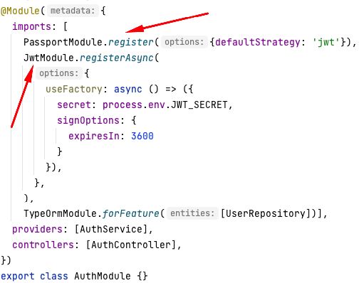
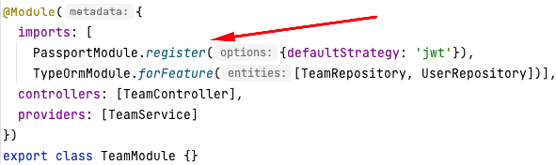
Podešavanje modula za korišćenje security biblioteka
Auth modul
Potrebno je da registrujemo PassportModule i da mu kažemo koju strategiju koristimo, u našem slučaju to je JWT (JSON Web Token)
Potrebno je takođe registrovati i JwtModule. Ovde podešamo stvari koje se tiču izdavanja i validacije tokena, tačnije podešavamo tajni ključ koji se koristi za potpisivanje i podešavamo trajanje tokena u sekundama
Tim modul
I ovde registrujemo PassportModule i podešavamo ga za JWT strategiju. Ovaj modul je potrebno registrovati u svim modulima gde ćemo da imamo zaštićene endpointe
U Tim modulu nema potrebe da registrujemo JwtModule zato što se Tim modul ne bavi izdavanjem i validacijom tokena

Slide 41
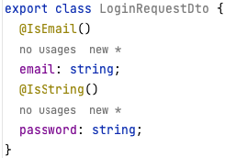
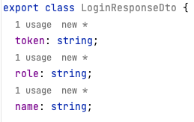

DTO klase za prijavu korisnika
LoginRequestDto
Jednostavna klasa sa validacijom. Sadrži dva parametra koji su potrebni za prijavu na sistem, email i lozinku
LoginResponseDto
Ako su podaci poslati prilikom prijave ispravni, korisnik nazad dobija objekat koji sadrži podatke o tokenu, roli koju ima i imenu korisnika. Rola i ime su tu čisto radi primera, token je najbitniji jer taj token se šalje u svim pozivima koje korisnik poziva nakon prijave
JwtPayload
Jednostavni objekat koji će biti potpisan u token koji se kreira. Ovde možemo da ubacimo šta god želimo od podataka ali sada za demonstraciju je dovoljan email korisnika

Slide 42

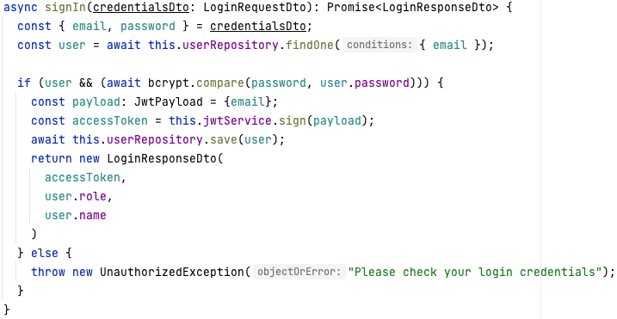
Prijava korisnika - izdavanje tokena
Kreiramo POST metodu u klasi AuthController Metoda prihvata body u obliku dto-a koji smo kreirali u prethodnom koraku i poziva servis koji radi prijavljivanje korisnika
Kreiramo singIn metodu u klasi AuthService A zatim radimo prijavu korisnika koja se sastoji iz sledećih koraka - Tražimo korisnika u bazi po emailu, za to koristimo već poznatu metodu findOne ali ovog puta joj šaljemo objekat umesto paremtra id, u objektu unosimo parametar po kom pretražujemo. - Zatim, ako korisnik postoji potrebno je da validiramo lozinku. Kada smo kreirali korisnika njegovu lozinku smo heširali koristeći bcrypt pa sada ne možemo samo da proverimo da li je ista kao i poslata lozinka već moramo da koristimo compare metodu iz bcrypt biblioteke koja za nas upoređuje heširanu vrednost i poslatu lozinku. - Na kraju ako je sve uspešno, potpisujemo i kreiramo token koristeći jwtService. - Ako nije prošla validacija lozinke ili korisnik ne postoji, vraćamo grešku

Slide 43
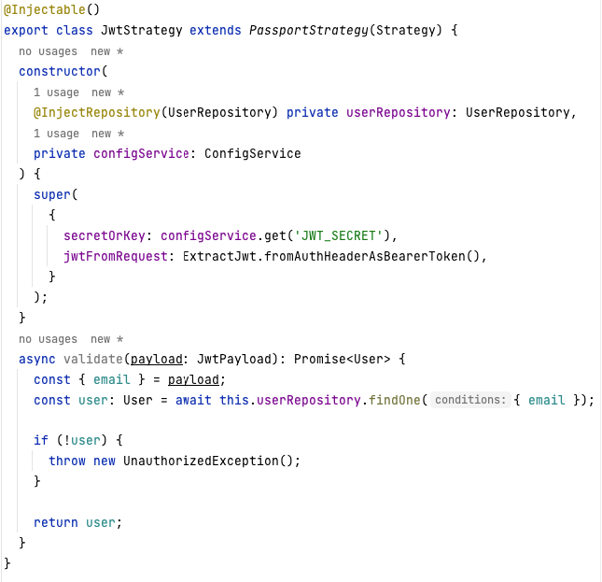
Validacija tokena
Kako bi prilikom poziva nekog endpointa mogli da validiramo token koji je poslat, potrebno je da uradimo par stvari:
Kreiramo klasu koja nasleđuje strategiju iz Passport biblioteke čiji je jedini posao da validira token.
Izvlačenje i validacija tokena je skroz automatizovana i taj deo kompletno radimo u samom konstruktoru tako što navedemo ključ kojim je potpisan token prilikom kreiranja i način na koji da se pročita iz HTTP zahteva
U našem slučaju kažemo da se token čita iz headera kao BearerToken, tj aplikacija očekuje da se token nalazi u headeru HTTP zahteva u formatu: Authorization: Bearer some_token
Ako je token validiran da postoji i da je validan tj da je potpisan našim ključem, pravimo dodatnu validaciju u metodi validate, koja iz tokena uzima email korisnika i na osnovu emaila traži tok koisnika kod nas u bazi, ako korisnik postoji taj korisnik se vraća kao rezultat metode a ako ne postoji vraća se greška

Slide 44
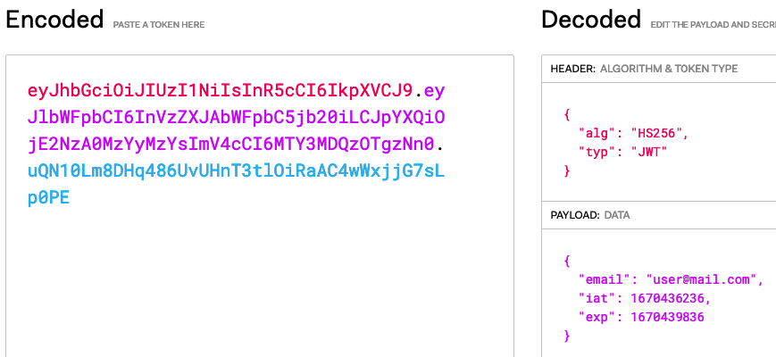
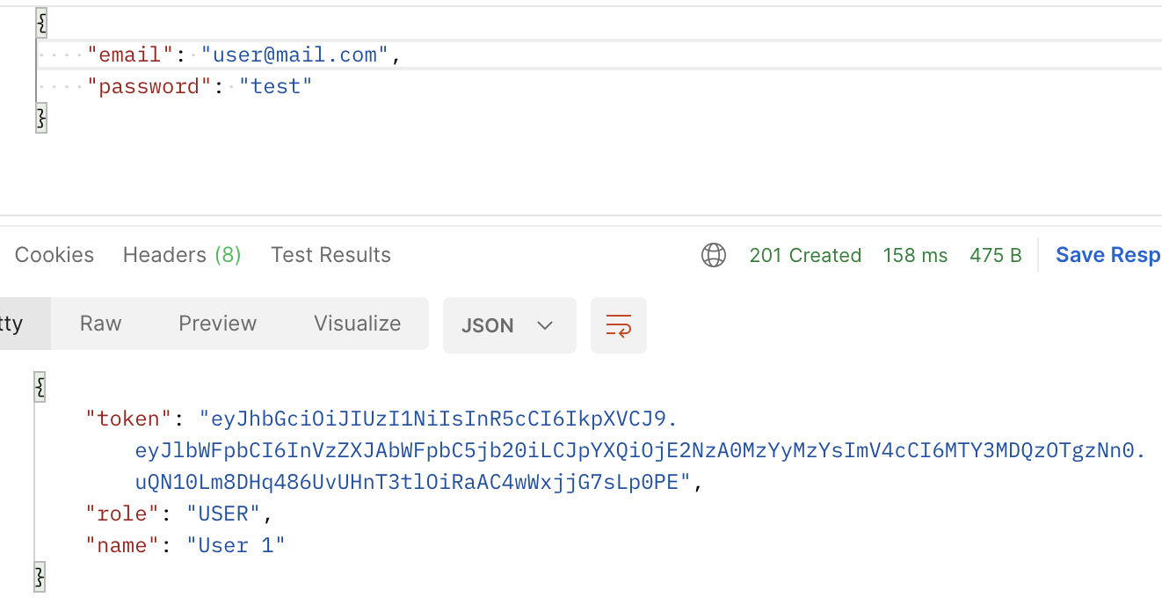
Testiranje prijave korisnika
Slanjem POST zahteva u Postman-u sa podacima korisnika kog smo kreirali kada smo pravili kreiranje korisnika, dobijamo odgovor koji sadrži token
Kada bi taj token dekodirali koristeći neki besplatni alat videli bi da on sadrži ono što smo upisali u njega tačnije email korisnika kao i podatke o tome kada je izdat i kada ističe

Slide 45
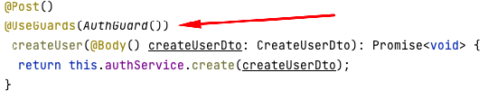

Obezbeđivanje endpointa
Endpointe obezbeđujemo kristeći dekorator iz NestJS-a @UseGuards() kome prosleđujemo neki Guard. Postoji već ugrađeni Guard u NestJs a to je AuthGuard, on proverava da li je u zahtevu prisutan validan token Endpointe možemo obezbediti na dva načina:
Možemo obezbediti konkretni endpoint, kao što smo uradili za kreiranje korisnika
A možemo i staviti dekotrator na nivou celog kontrolera čime smo obezbedili sve endpointe u tom kontroleru

Slide 46
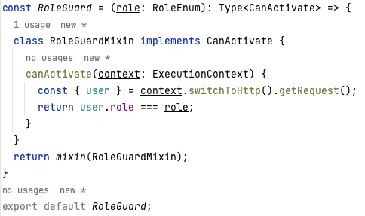
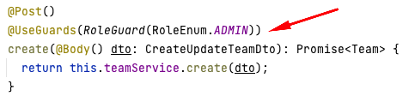
Obezbeđivanje na osnovu role
U prethodnom koraku smo obezbedili endpointe ali problem je to što i dalje svaki korisnik može sve da radi. Potrebno je da neke stvari zaštitimo na role korisnika, da bi to postigli raidmo sledeće
Kreiramo naš Guard tako što implementiramo CanActivate interfejs iz NestJs-a i pravimo canActivate metodu koja radi sledeće:
- Iz HTTP zahteva čita korisnika, on je tu jer smo kada smo validirali token vraćanjem korisnika zapravo njega upisali u HTTP zahtev - Uzima rolu tog korisnika i upoređuje je sa poslatom rolom
- Zatim taj kreirani Guard stavljamo iznad onih metoda u kontroleru koje želimo da zaštitimo, desno je dat primer na metodi za kreiranje tima ali isto to postavljamo i na ostalim metodama gde je potrebno

Slide 47
Šta smo sve uradili
Nakon svega što smo prošli imamo potpuno funkcionalni backend deo jedne web aplikacije
Videli smo kako u NestJS-u napraviti sve što je potrebno da bi se dobila funkcionalna aplikacija
Prošli smo kroz neke dobre prakse vezane za rad sa bazom, za razdvajanje aplikacije u module itd
Nakon svega ovoga možemo da se osvrnemo i pogledamo prednosti i mane ove tehnologije

Slide 48
Prednosti
Mane
Korišćenje TypeScript-a i vrlo lako učenje za nekog ko zna Angular
Moćan CLI
Dosta ugrađenih stvari i dostupnih biblioteka
Dosta brz razvoj aplikacija jer je dosta stvari već ugrađen
Modularna organizacija projekta
Ugrađen Dependency Injection
Relativno nova tehnologija pa je ne koristi veliki broj ljudi, što može da oteža rešavanje nekih kompleksnijih problema
Kompleksna struktura za nekog ko dolazi iz Js sveta i ko nije navikao na TypeScript i Angular

Slide 49
Hvala

